Slide 1



Identificação de Conceitos e Atributos

Slide 2
Modelo conceitual, conceitos e atributos
Sumário:
Definição de modelo conceitual
Conceitos
Atributos
Representação UML de conceitos e atributos

Slide 3
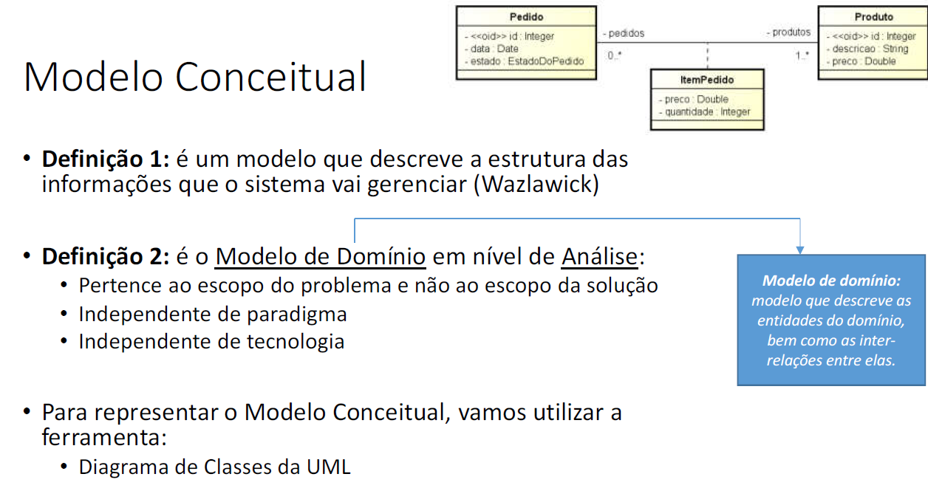
Modelo conceitual, conceitos e atributos
Níveis:
Análise de negócios
Análise de sistemas
Design
Implementação
Análise de negócios – preocupada com o negócio
Análise de sistemas – preocupada com o sistema

Slide 4
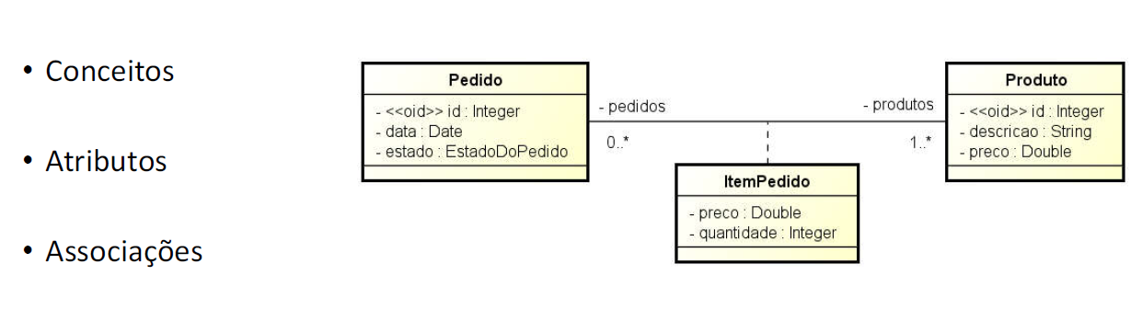
O Modelo Conceitual descreve:

Slide 5
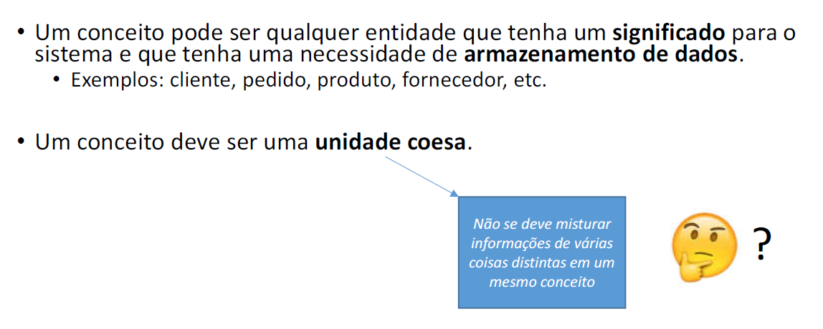
Conceitos

Slide 6
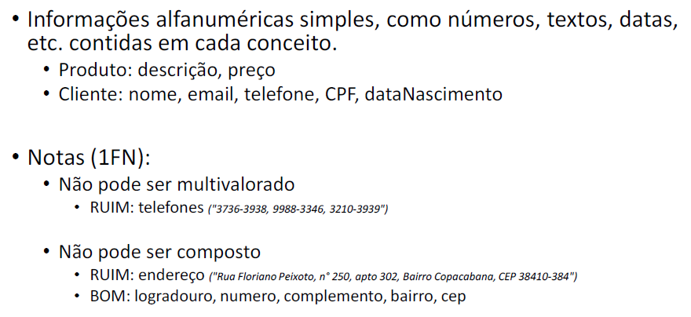
Atributos

Slide 7
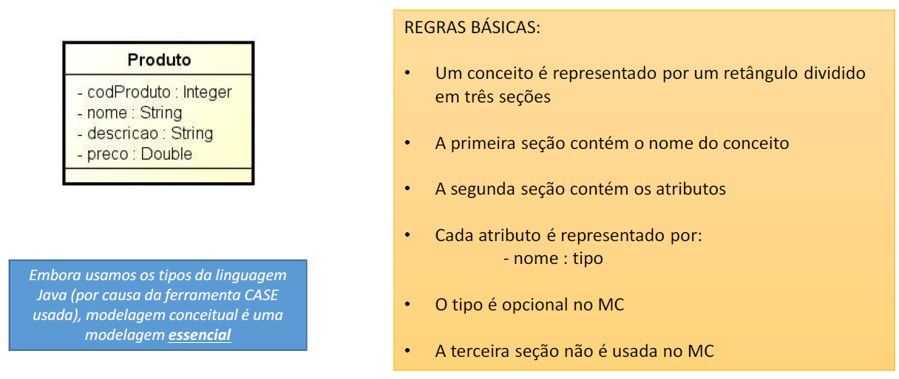
Usando diagrama de classes da UML para
representar conceitos e atributos

Slide 8
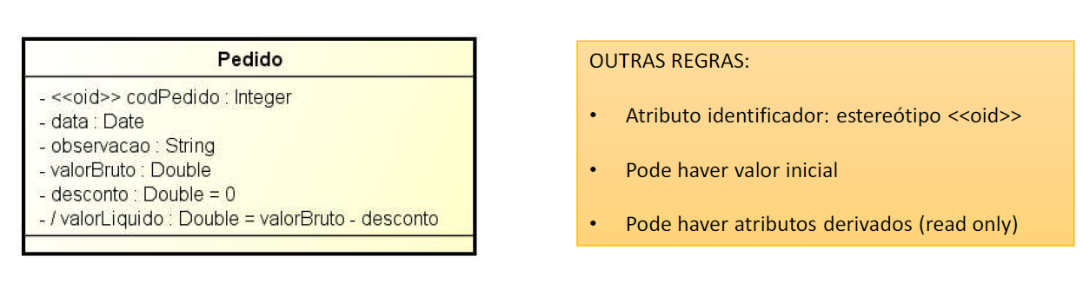
Usando diagrama de classes da UML para
representar conceitos e atributos

Slide 9
Como identificar conceitos
Sumário:
Onde buscar informações
Orientações para identificação de conceitos
Exemplos

Slide 10
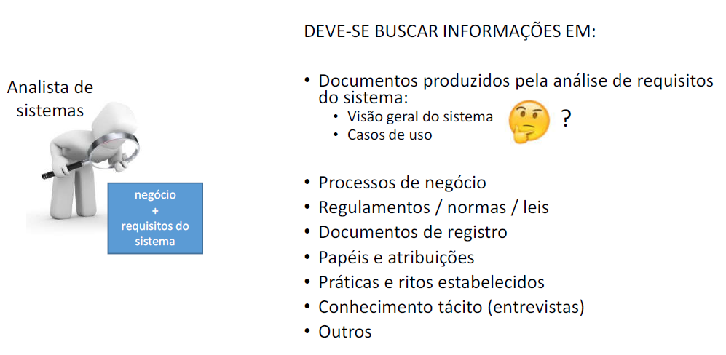
Onde buscar informações

Slide 11
Visão geral do sistema: documento de formato livre que especifica, em linhas gerais, os requisitos do sistema
Sistema de Controle Escolar
Deseja-se construir um sistema acadêmico. Para isso, são registrados os cursos disponíveis, onde cada um possui um nome, carga horária e valor. Quando um curso vai ser oferecido, é registrada uma turma,
informando os seguintes dados: número da turma, data de início e número de vagas. Uma matrícula de um aluno em uma turma consiste na data de matrícula e no número de prestações em que o aluno vai pagar o curso. Para cada aluno, é necessário cadastrar seu nome, cpf, e data de nascimento.
Cada aluno passa por várias avaliações durante o desenrolar do curso que está cursando. Uma avaliação
possui nota e data. Depois que a avaliação ocorre, é registrado resultado de cada aluno da turma (a nota
que ele tirou). Um aluno é aprovado em um curso se sua nota total for pelo menos 70% da nota prevista do curso.
É importante saber a porcentagem de aprovação por turma e por curso (considerando somente as turmas que já finalizadas). Deseja-se saber também a nota final de um aluno em um curso que ele cursou, e se ele foi aprovado ou não no curso. Além disso, o sistema deve ser capaz de saber os alunos aprovados e reprovados em uma turma, bem como o aluno com melhor desempenho da turma (pode haver empates).

Slide 12
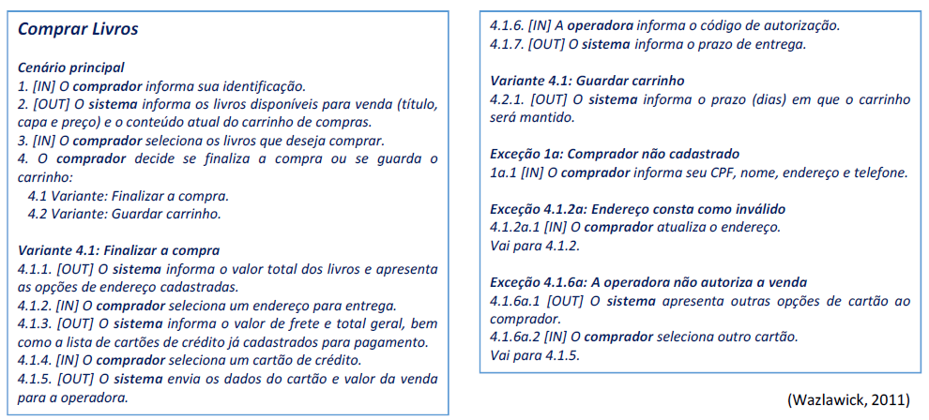
Caso de uso: documento estruturado que especifica uma funcionalidade do sistema por meio da troca de informações entre usuários (atores de sistema) e o sistema

Slide 13
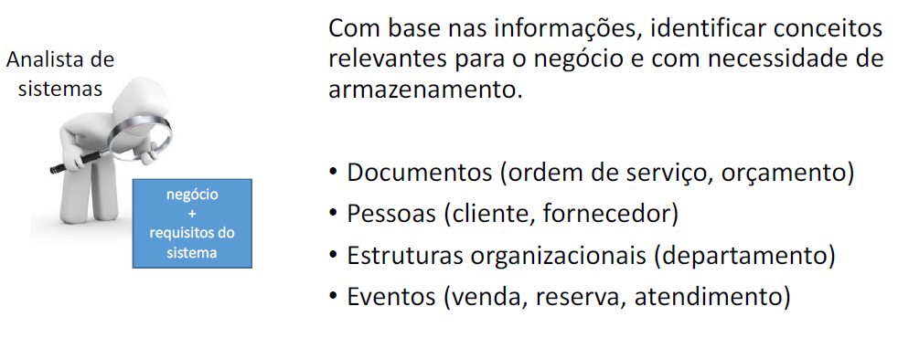
Orientações para identificação de conceitos

Slide 14
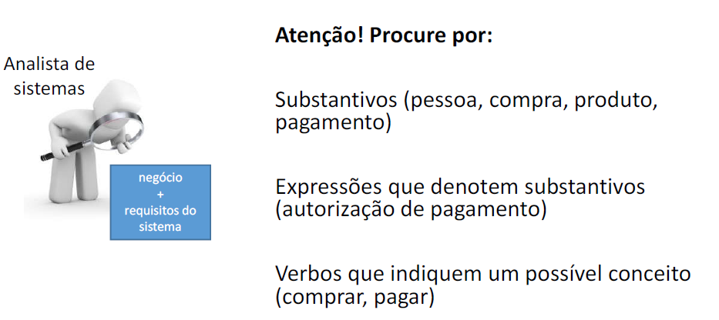
Orientações para identificação de conceitos

Slide 15
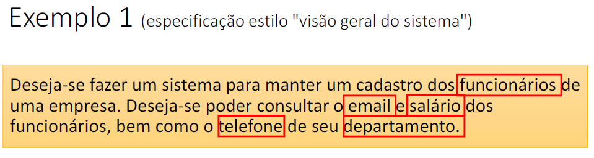
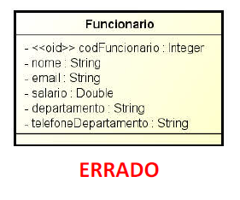
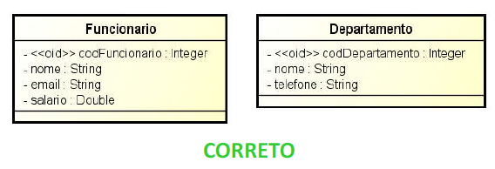
Orientações para identificação de conceitos

Slide 16

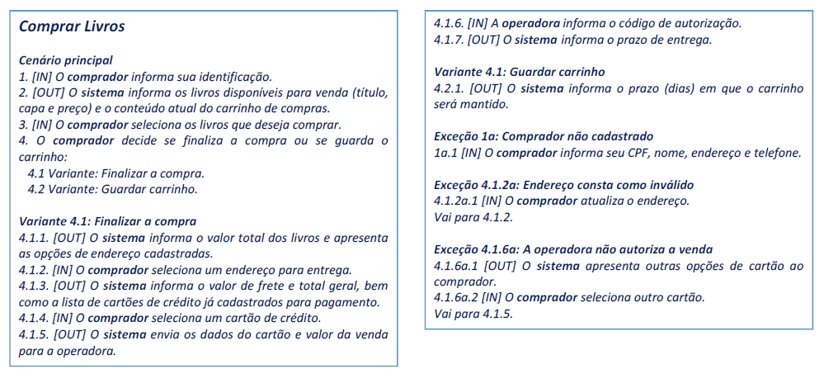
Orientações para identificação de conceitos

Slide 17
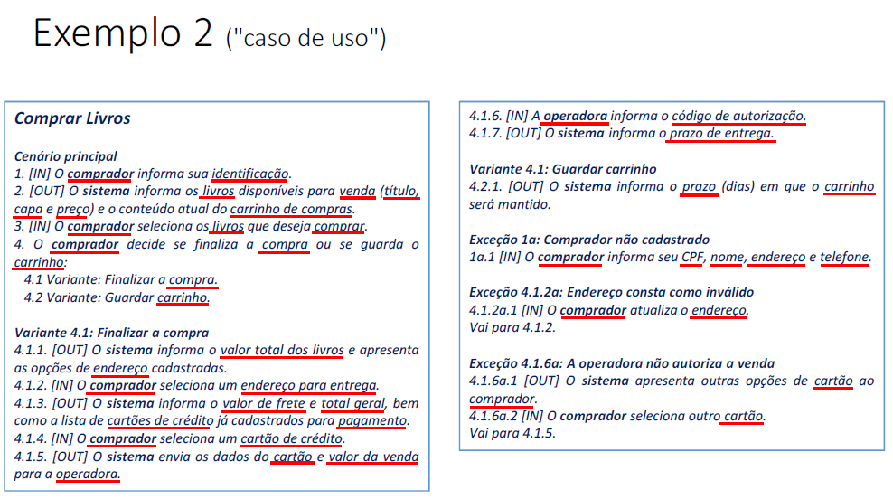
Orientações para identificação de conceitos

Slide 18
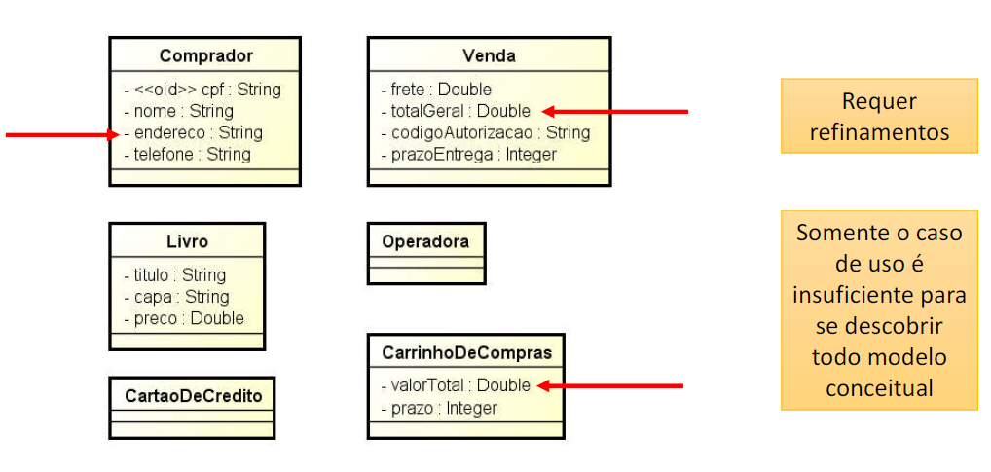
Orientações para identificação de conceitos

